Slide 1
虛擬實境飛行訓練系統
網路多媒體實驗第六組
B95901137郭垣翔
B95901154徐志宏
B95901171林鑫成

Slide 2
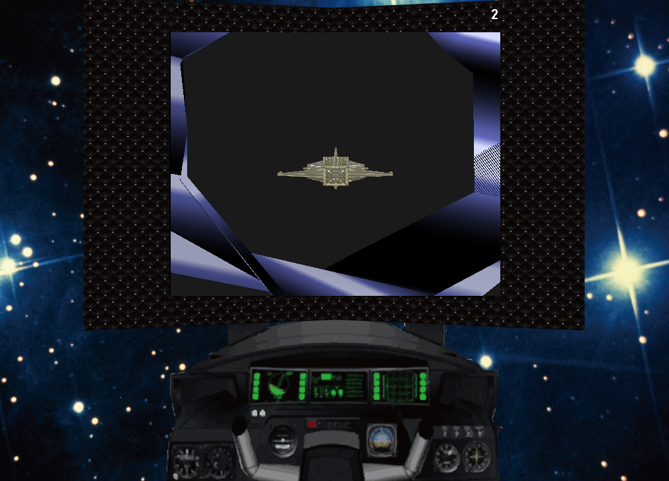
目的
利用影像辨識達到虛擬實境的效果

Slide 3
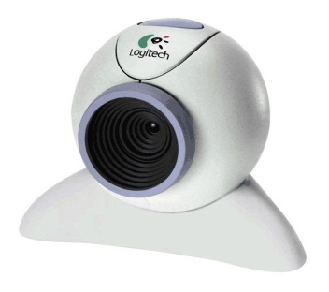
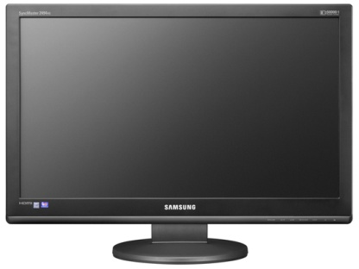
系統架構
NyARToolkit
Java OpenGL
3D Models
Coordinate Transform
Collision Detection

Slide 4
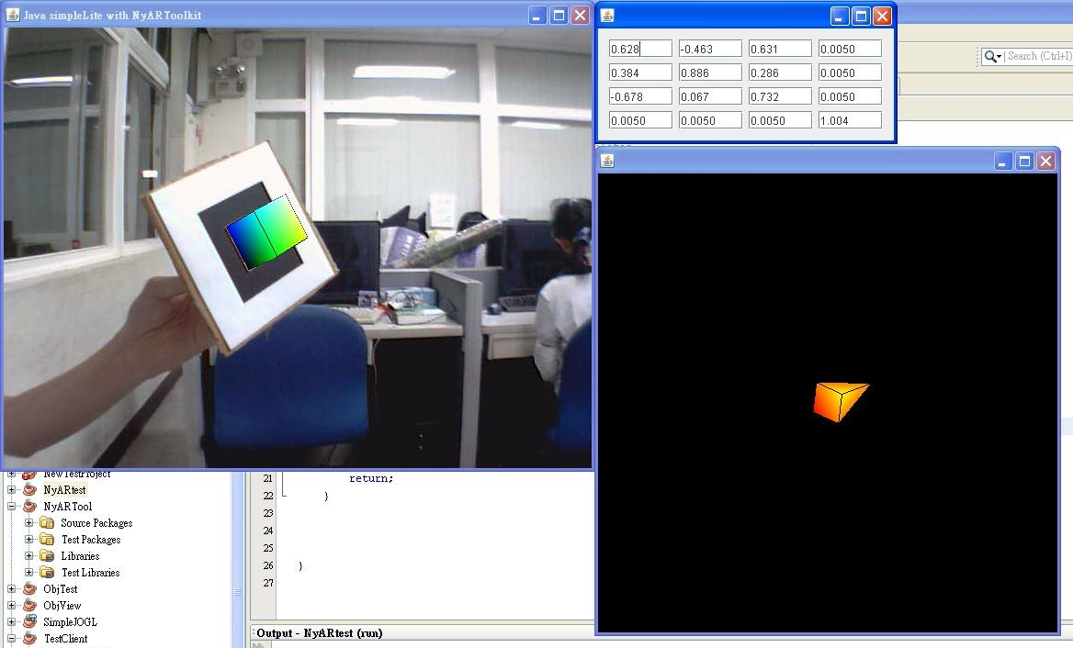

操作
利用NyARToolKit
偵測圖像的旋轉方向

Slide 5
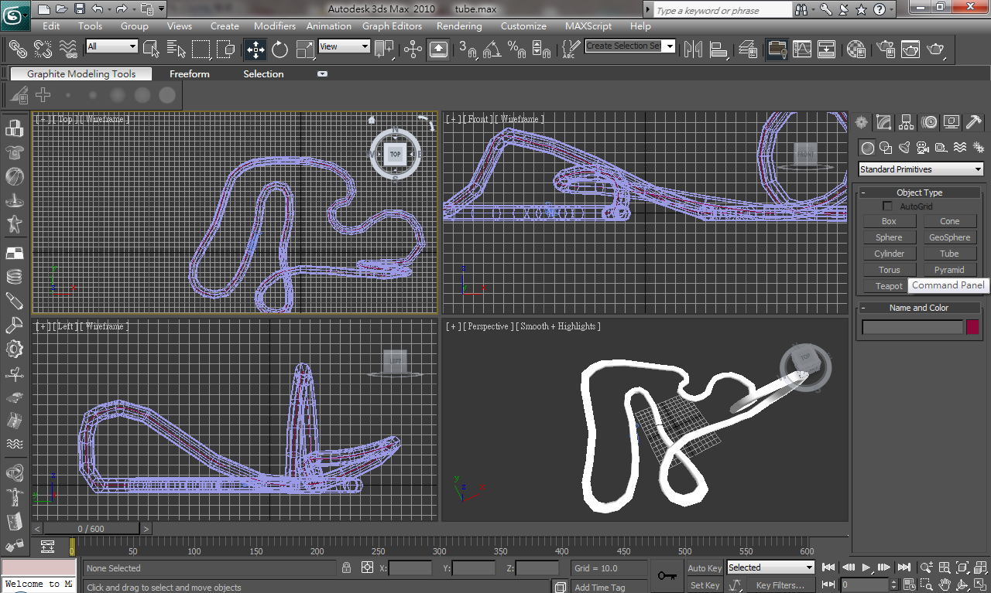
3D 模型
使用3D Max建模

Slide 6
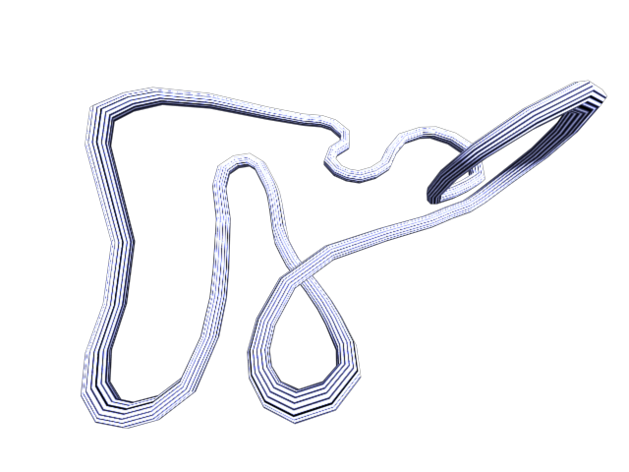

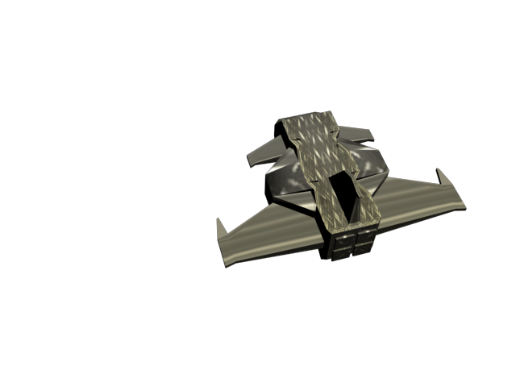
3D 模型
跑道
飛機

Slide 7
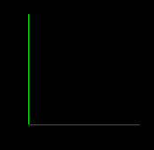
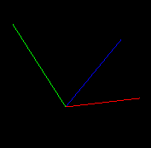
座標系統
使用矩陣乘法作座標變換
0.69 -0.49 0.52
0.08 0.77 0.62
-0.71 -0.39 0.57

Slide 8
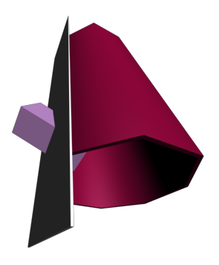
碰撞判定
計算平面方程式偵測碰撞
飛機以長方體為碰撞範圍
機體
隧道
算出平面方程式

